Slide 1

4月季度考核报告
中国科学院高能物理研究所
报告人：柯超逸
高能所导师：赵梅
日期：2026.4.23

Slide 2
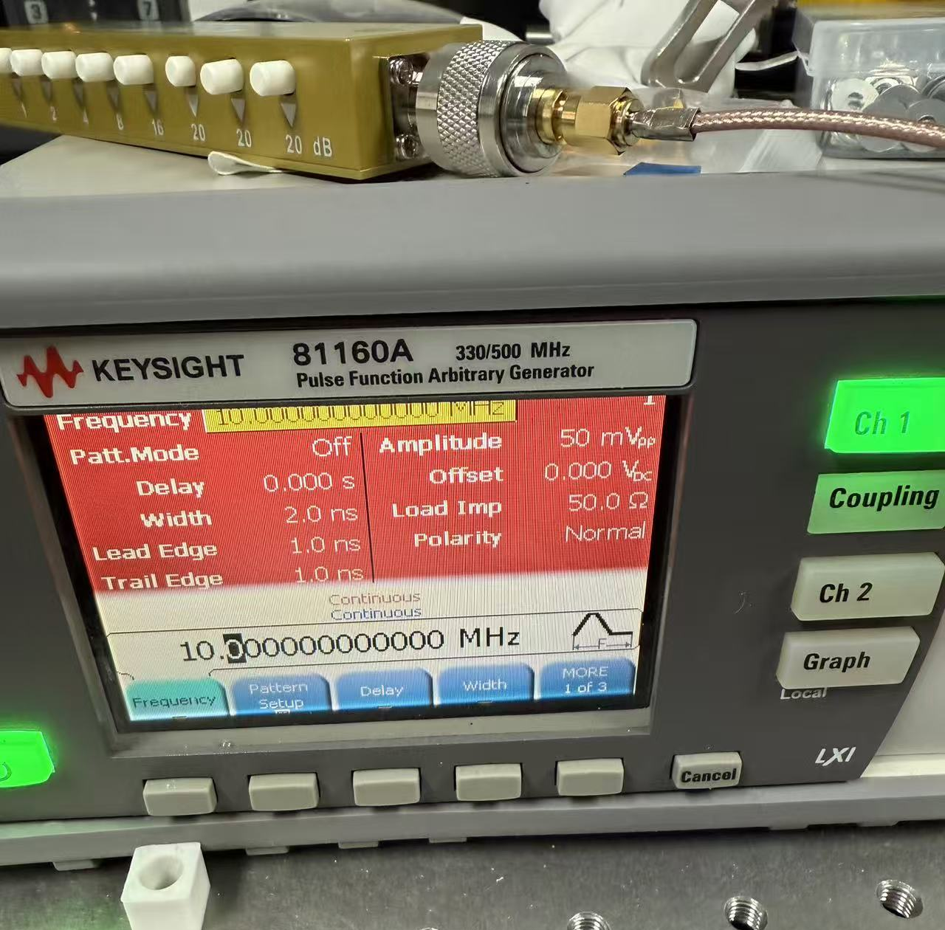
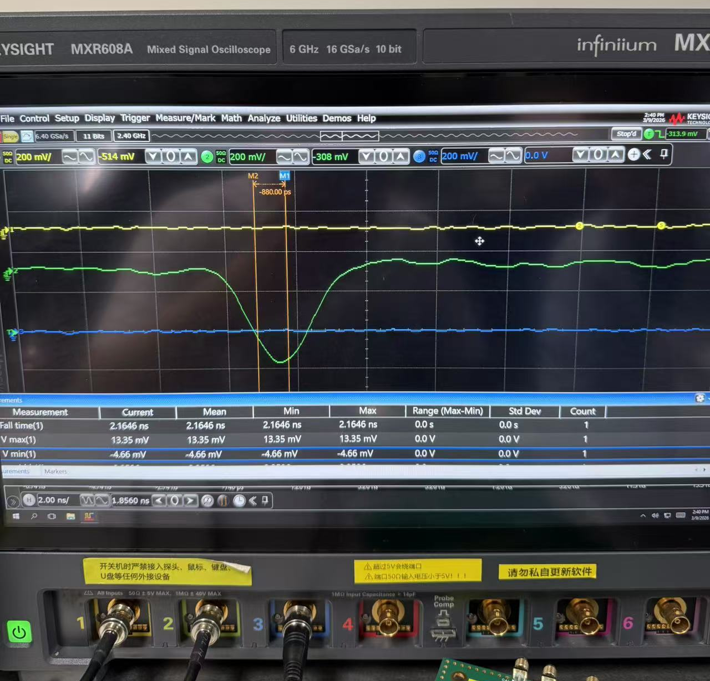
Calibrate流程：
1、使用信号发生器输入50mV_{pp}信号
2、使用20db衰减器，使输入信号幅值衰减十倍，变为5mV_{pp}
3、使用示波器，count达到20000个后记录波形V_{pp}平均值
4、输出V_{pp}平均值除输入V_{pp}得到各通道放大倍数
Calibrate前，焊接使用器件：对应容值、阻值0603、 0402型号电容、电阻

Slide 3
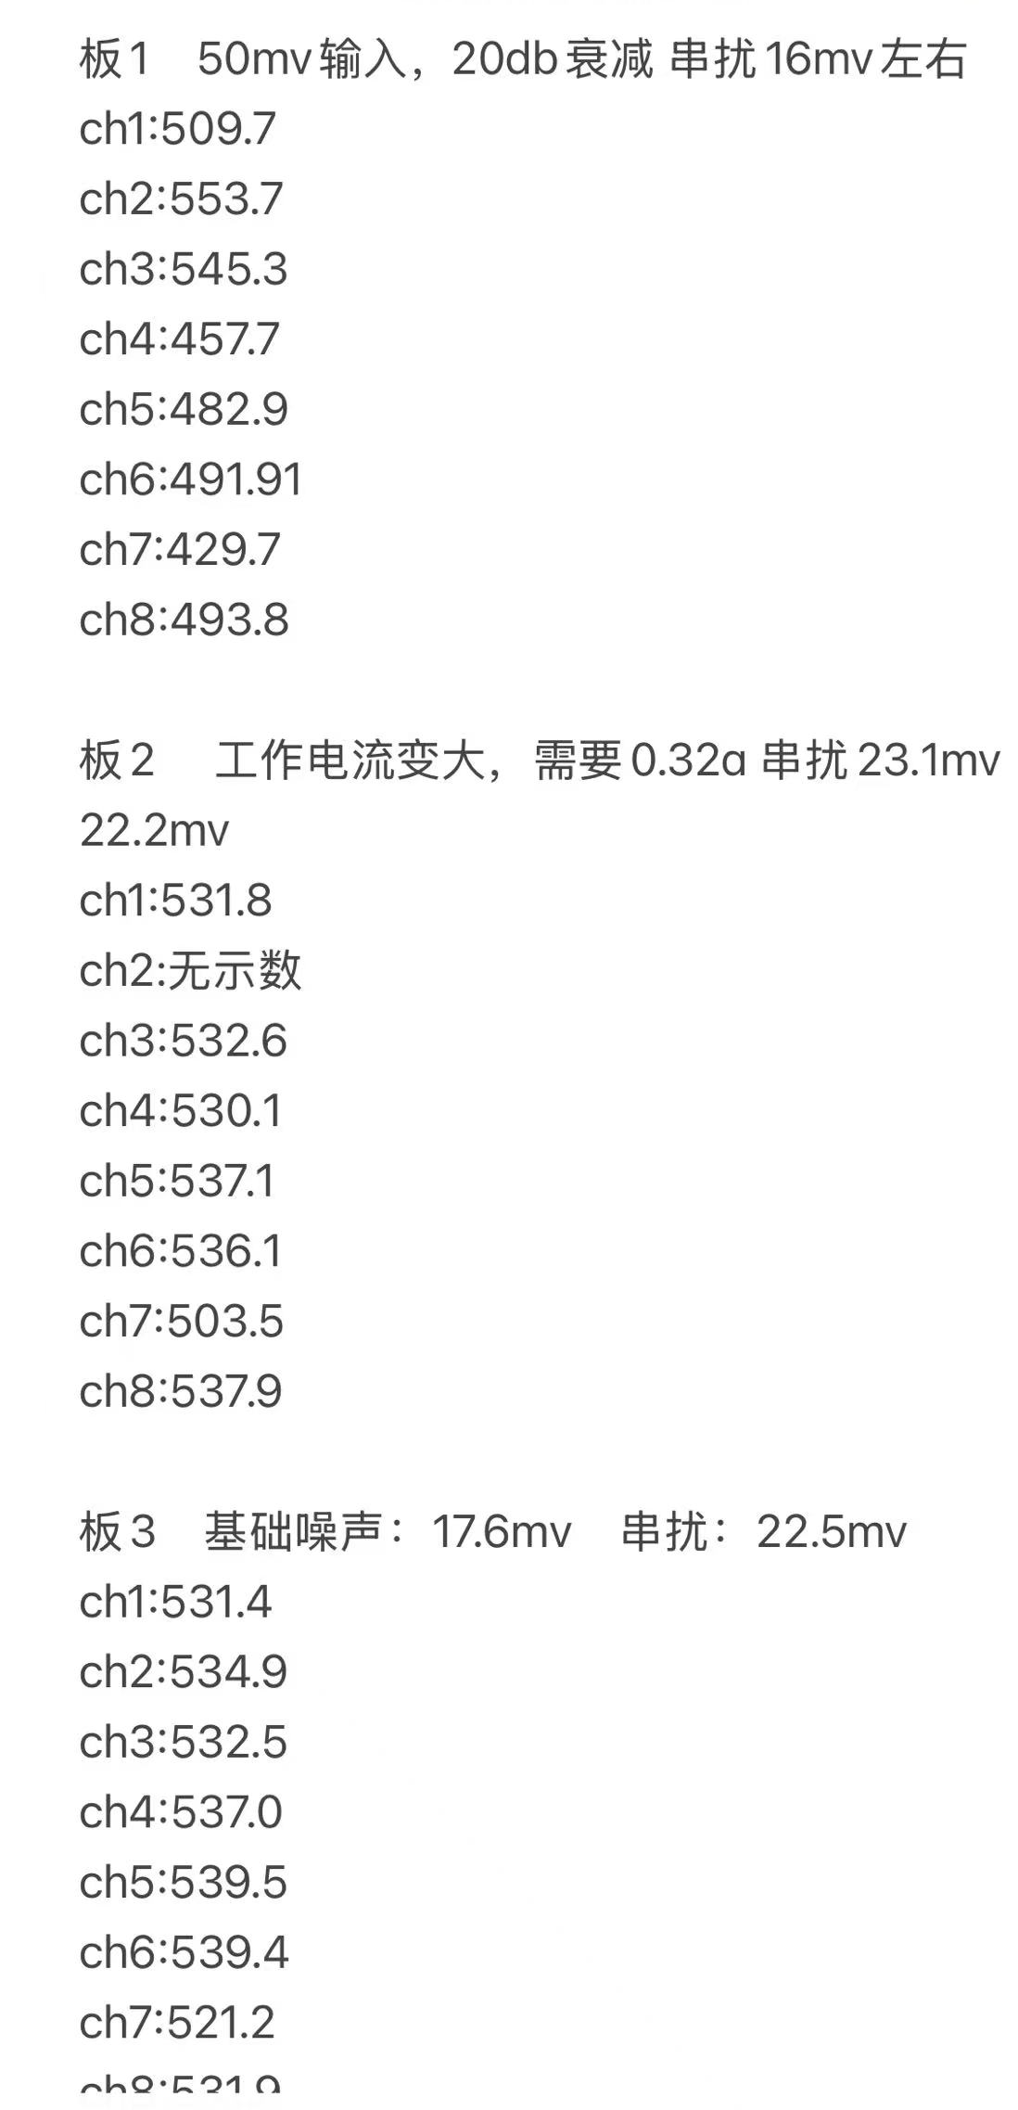
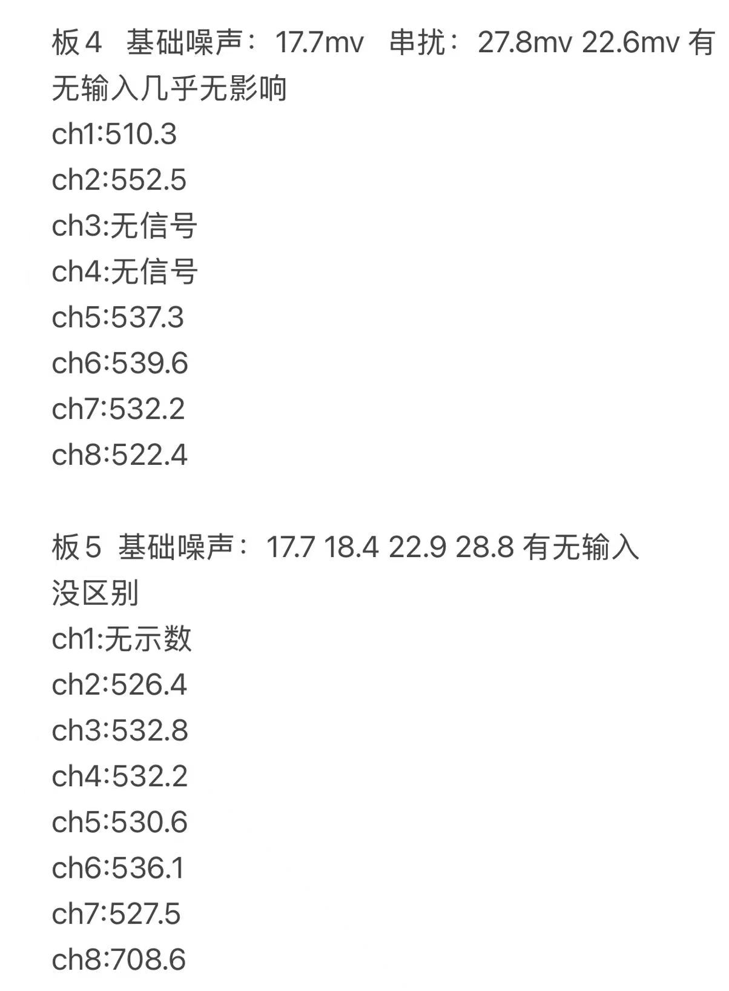
Calibrate结果

Slide 4
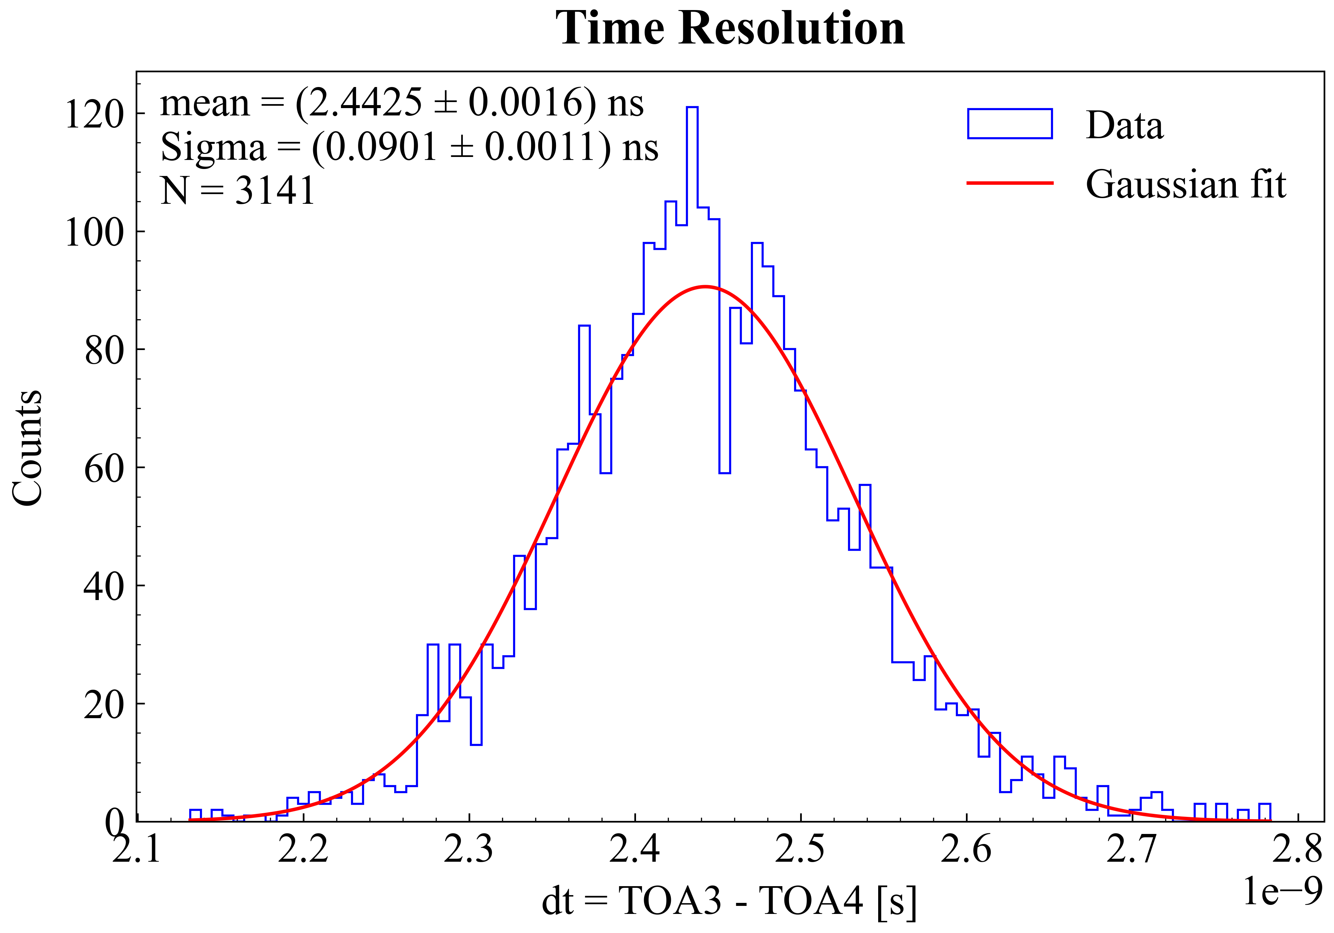
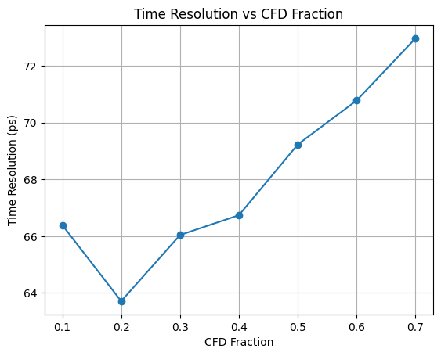
DC-DC复合结果
添加了波形峰值筛选条件，在筛选CH3、CH4负峰峰值均小于-40mv情况下，采用不同恒比定时
比例，得到最优结果为20%时63.71ps

Slide 5
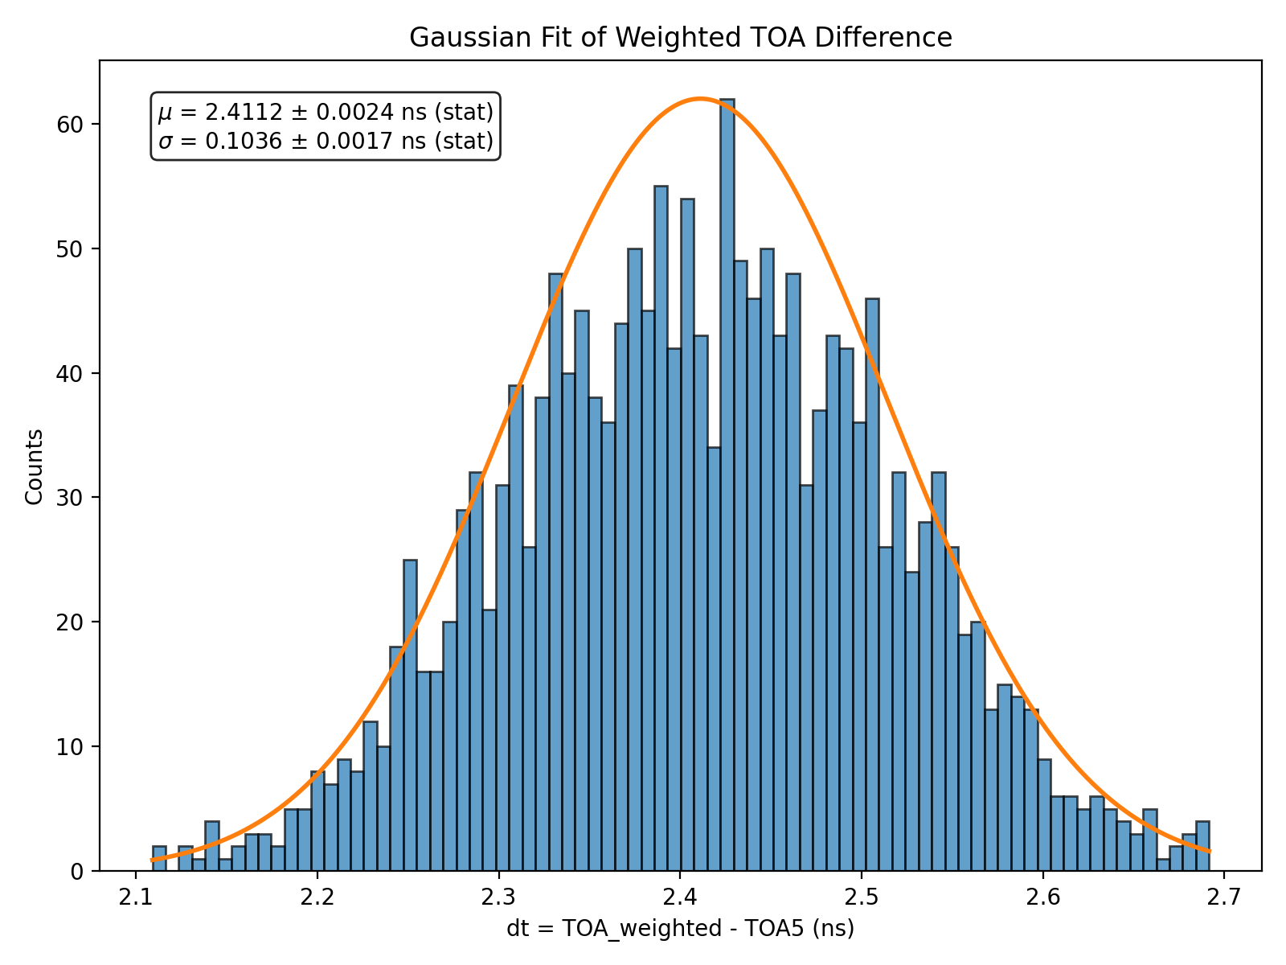
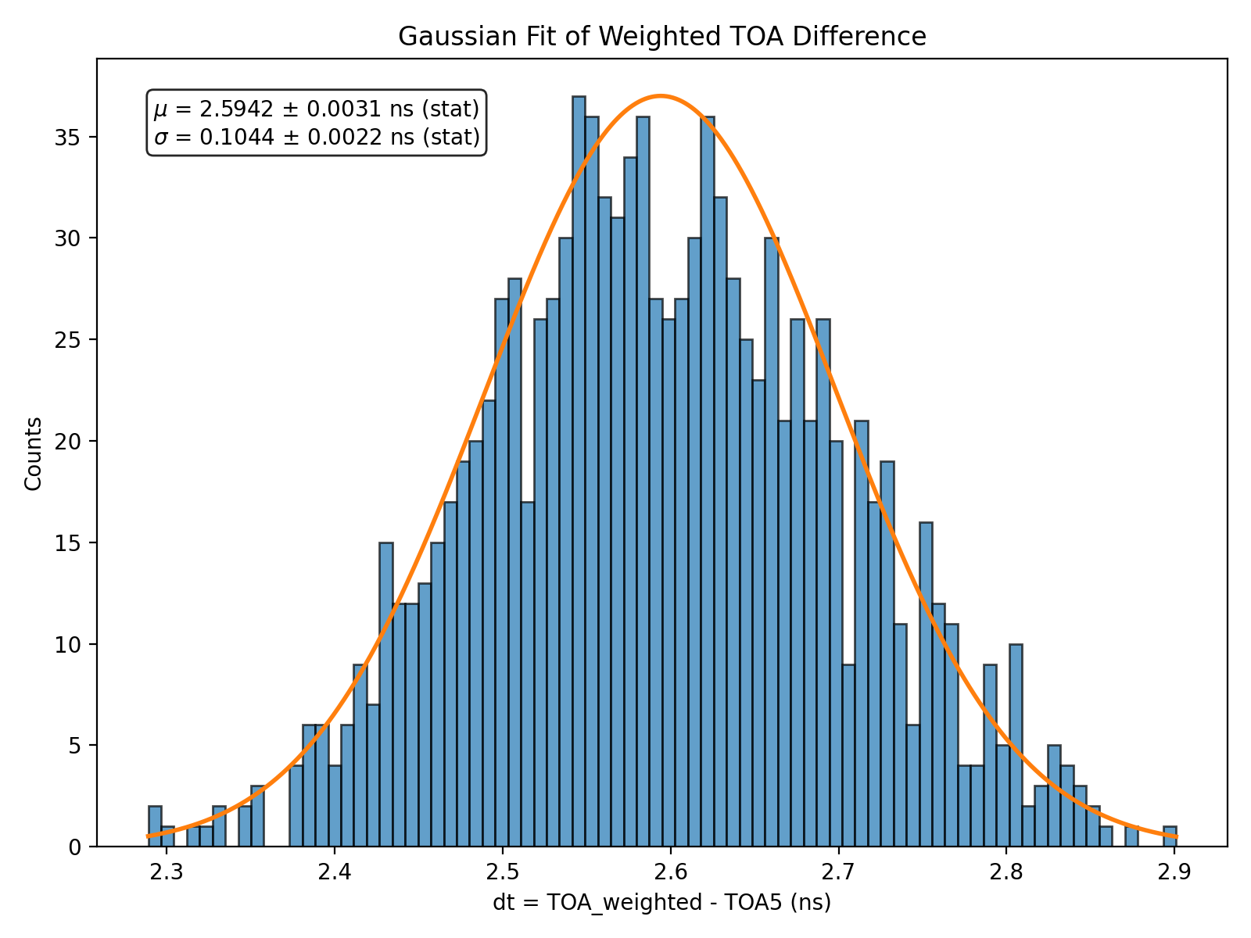
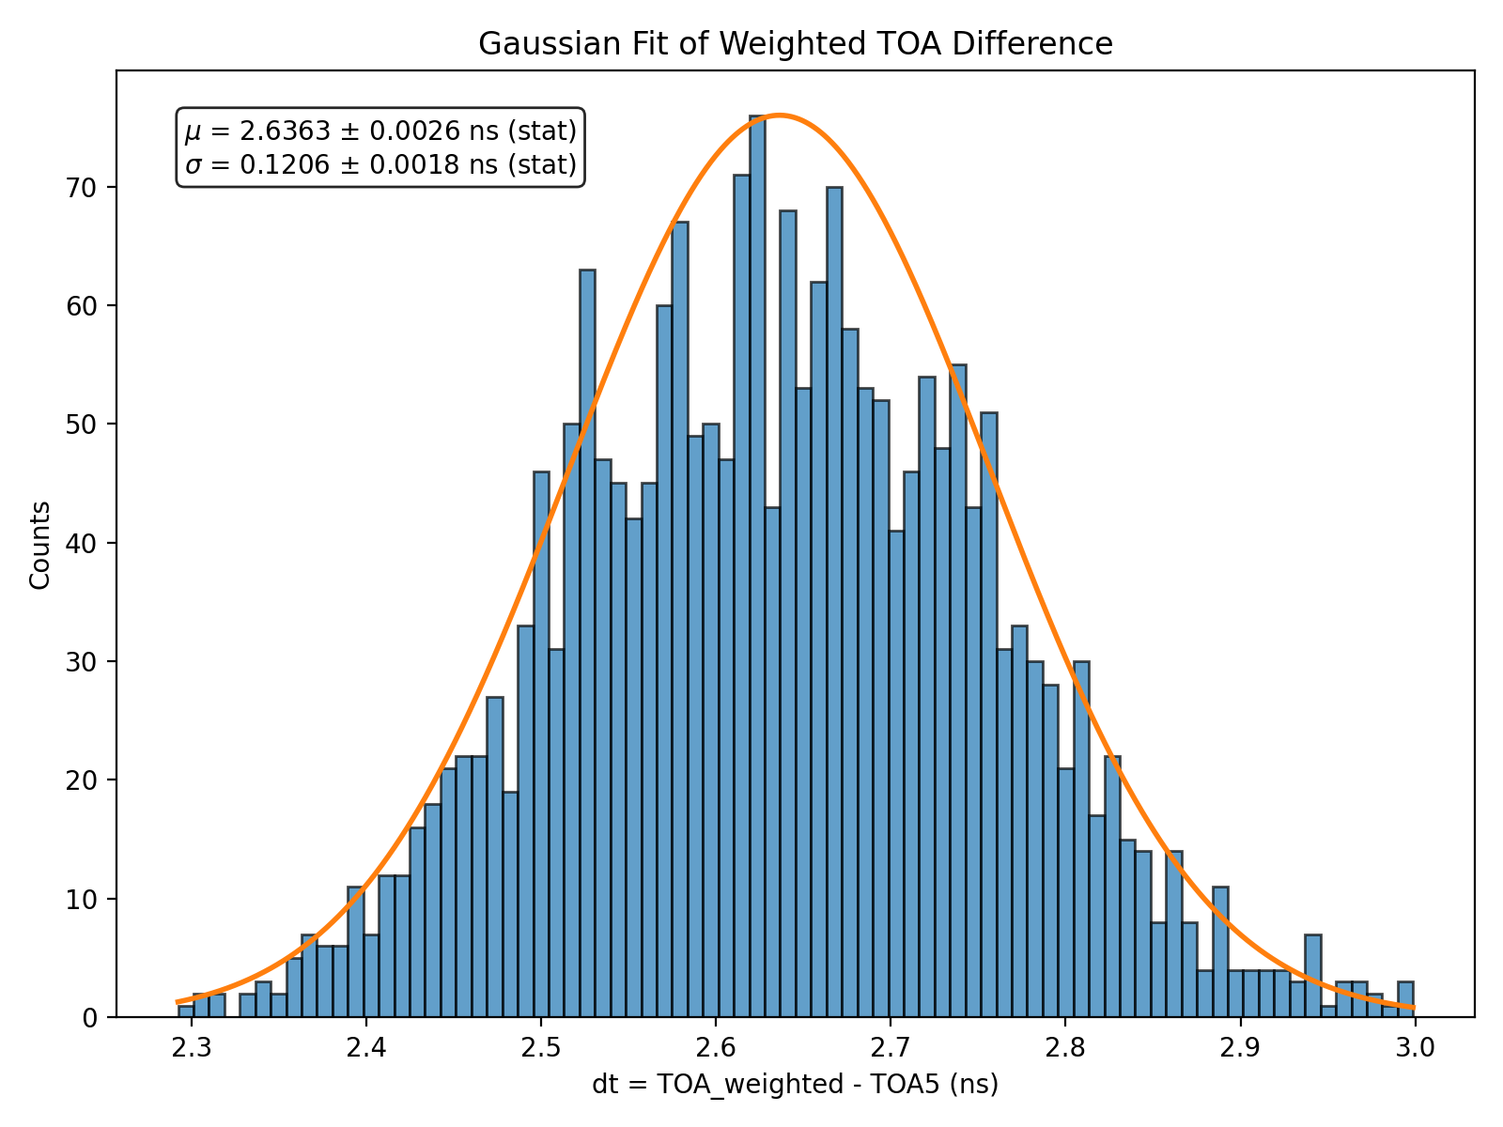
Strip型beta测试结果
1cm
2cm
4cm
 | 1CM | 2CM | 4CM
复合时间分辨（ps） | 103.6 | 104.4 | 120.6
单独时间分辨（ps） | 77.07 | 78.14 | 98.75

Slide 6
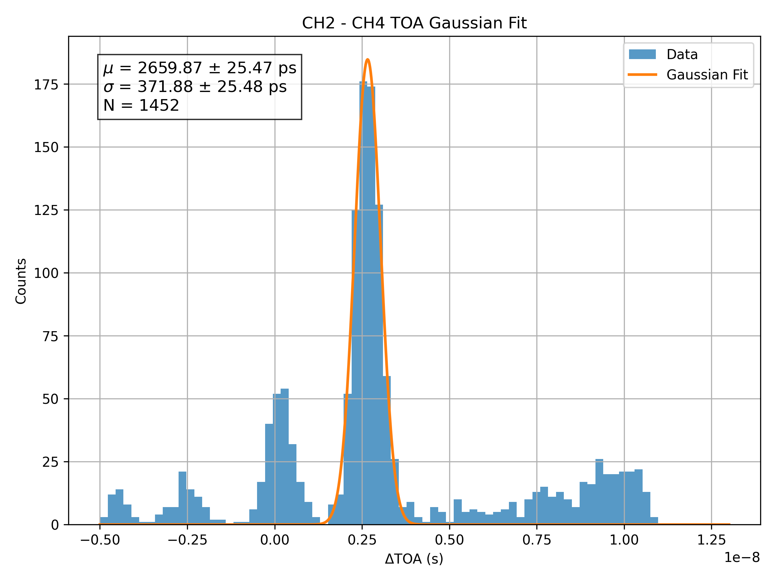
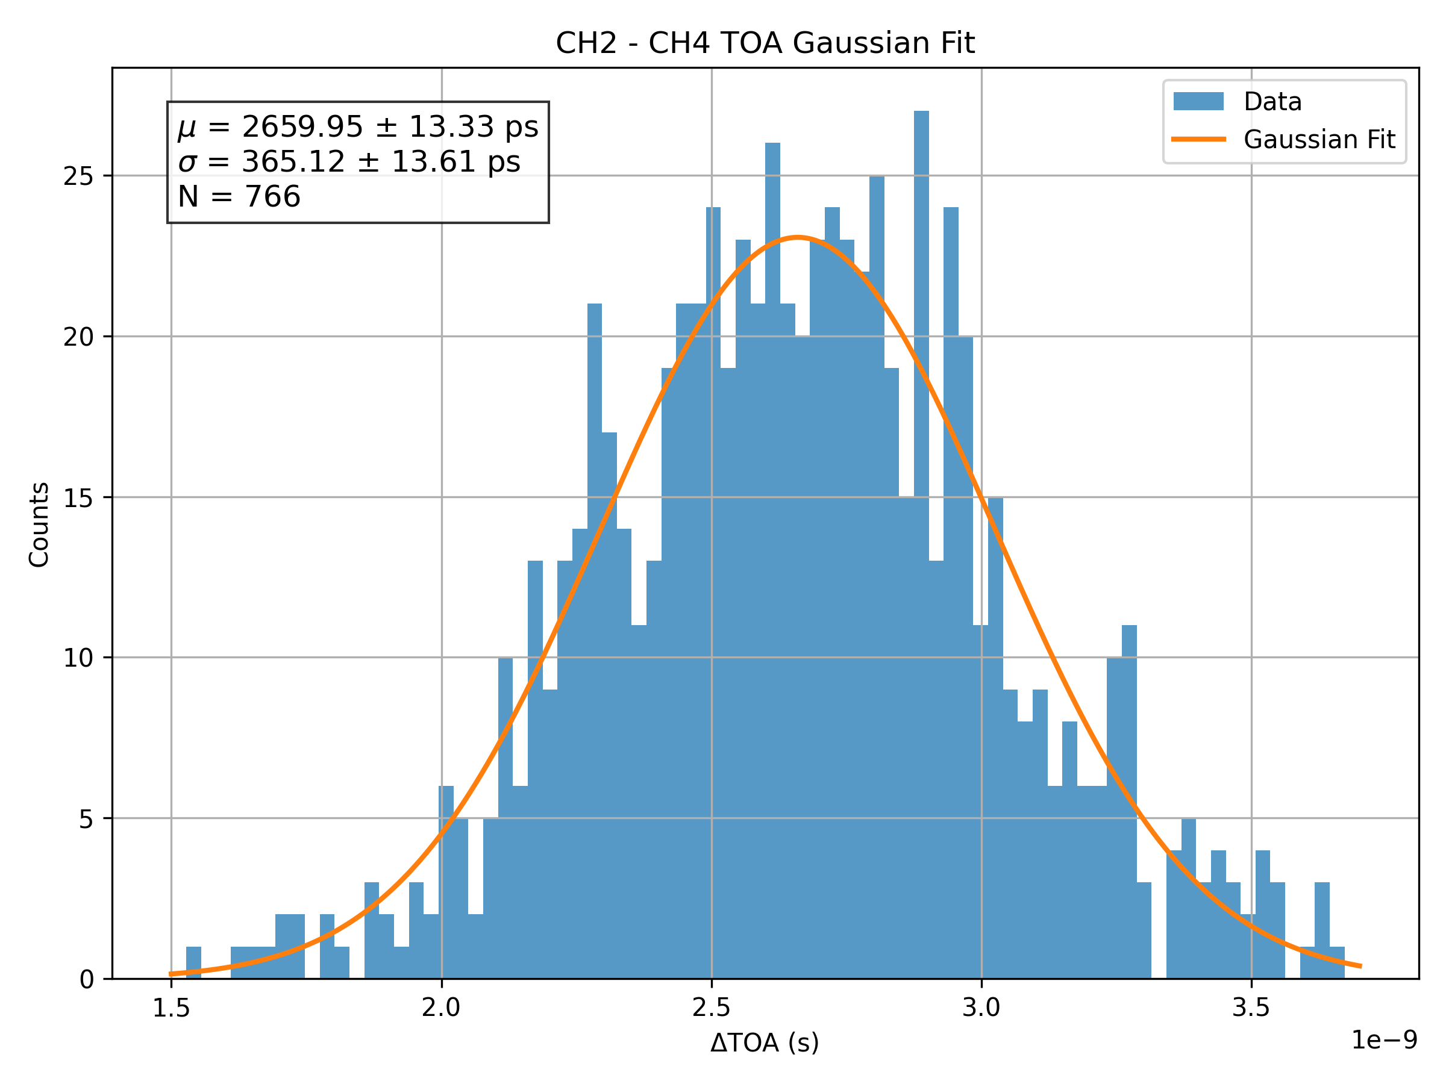
trench4cm结果
左图为所有数据进行拟合，右图为筛选在2.5ns左右进行拟合

Slide 7
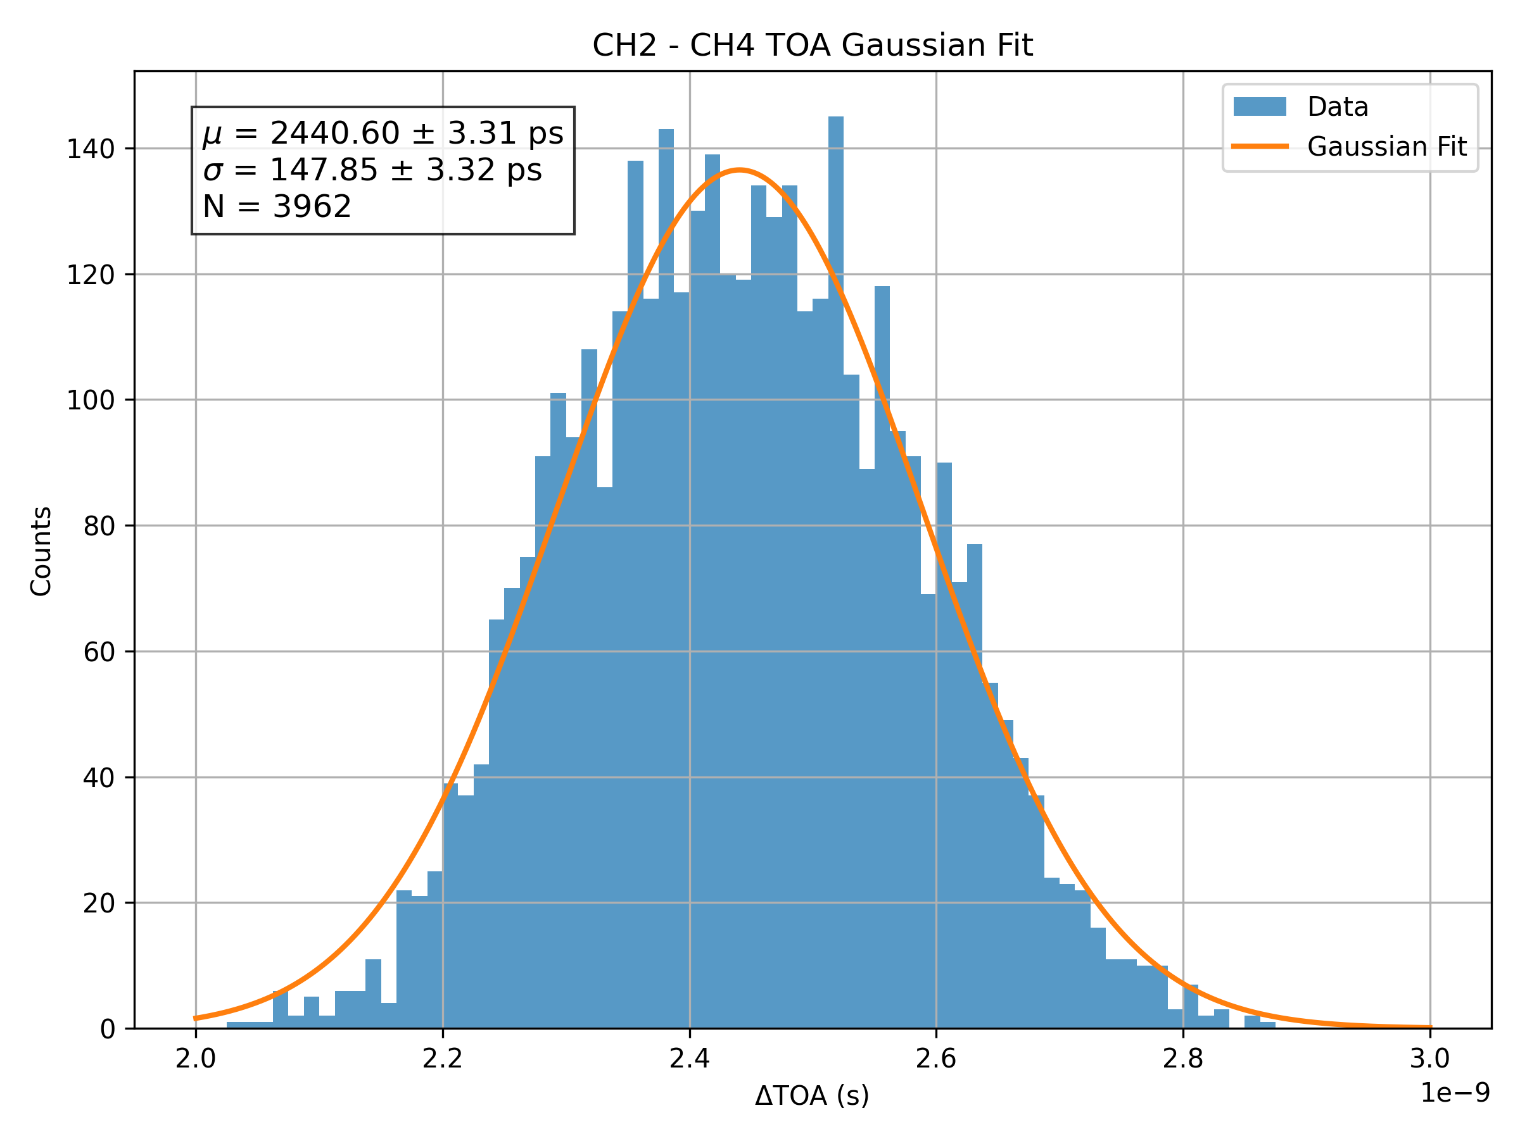
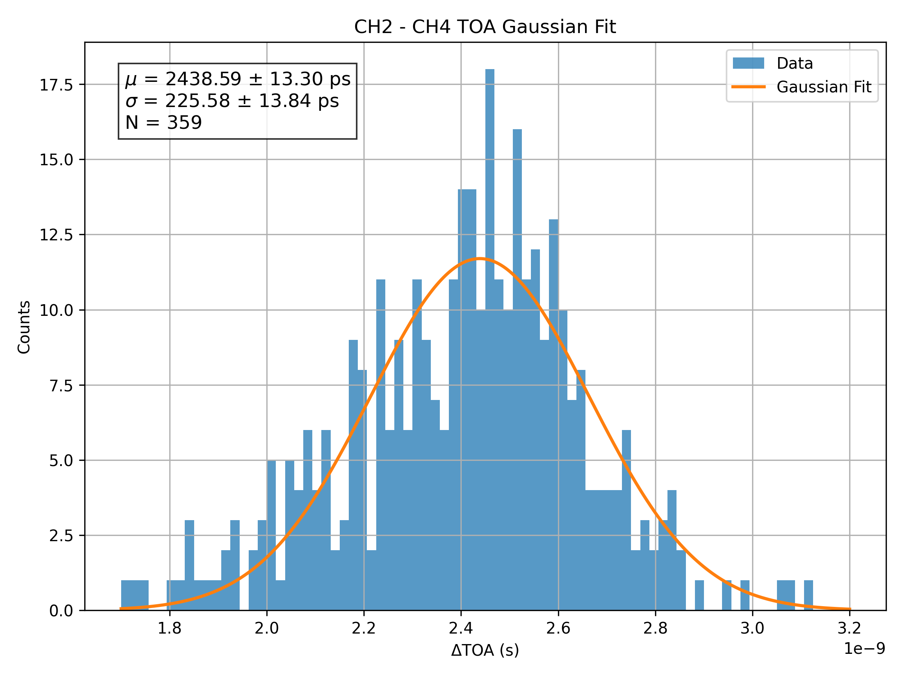
Trench1cm、2cm结果

